Slide 1
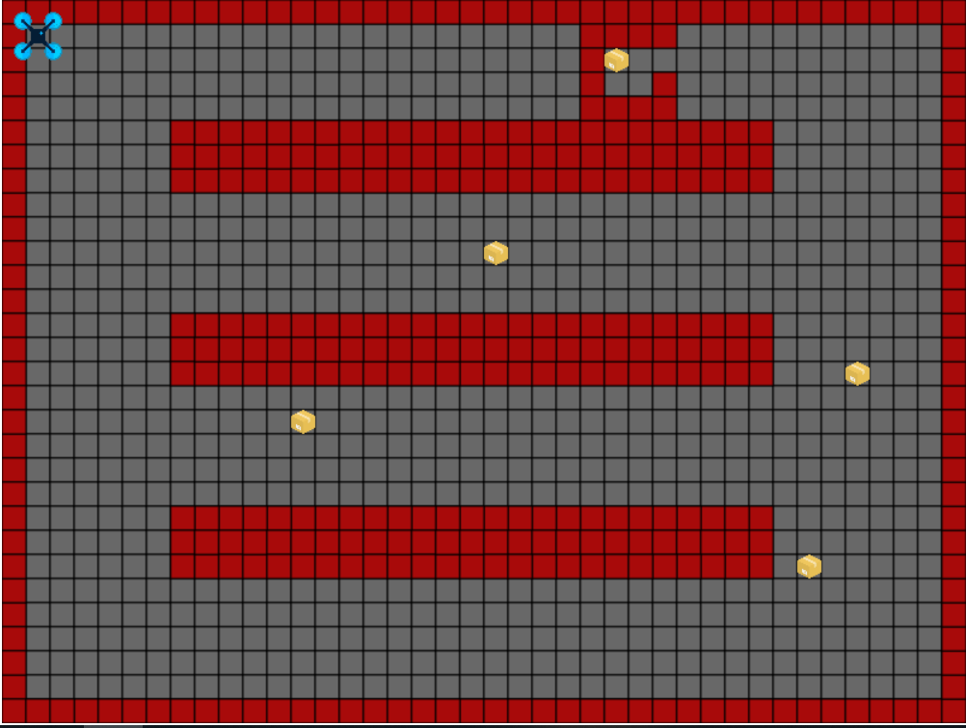
path planner voor inventaris met autonome drone

Slide 2
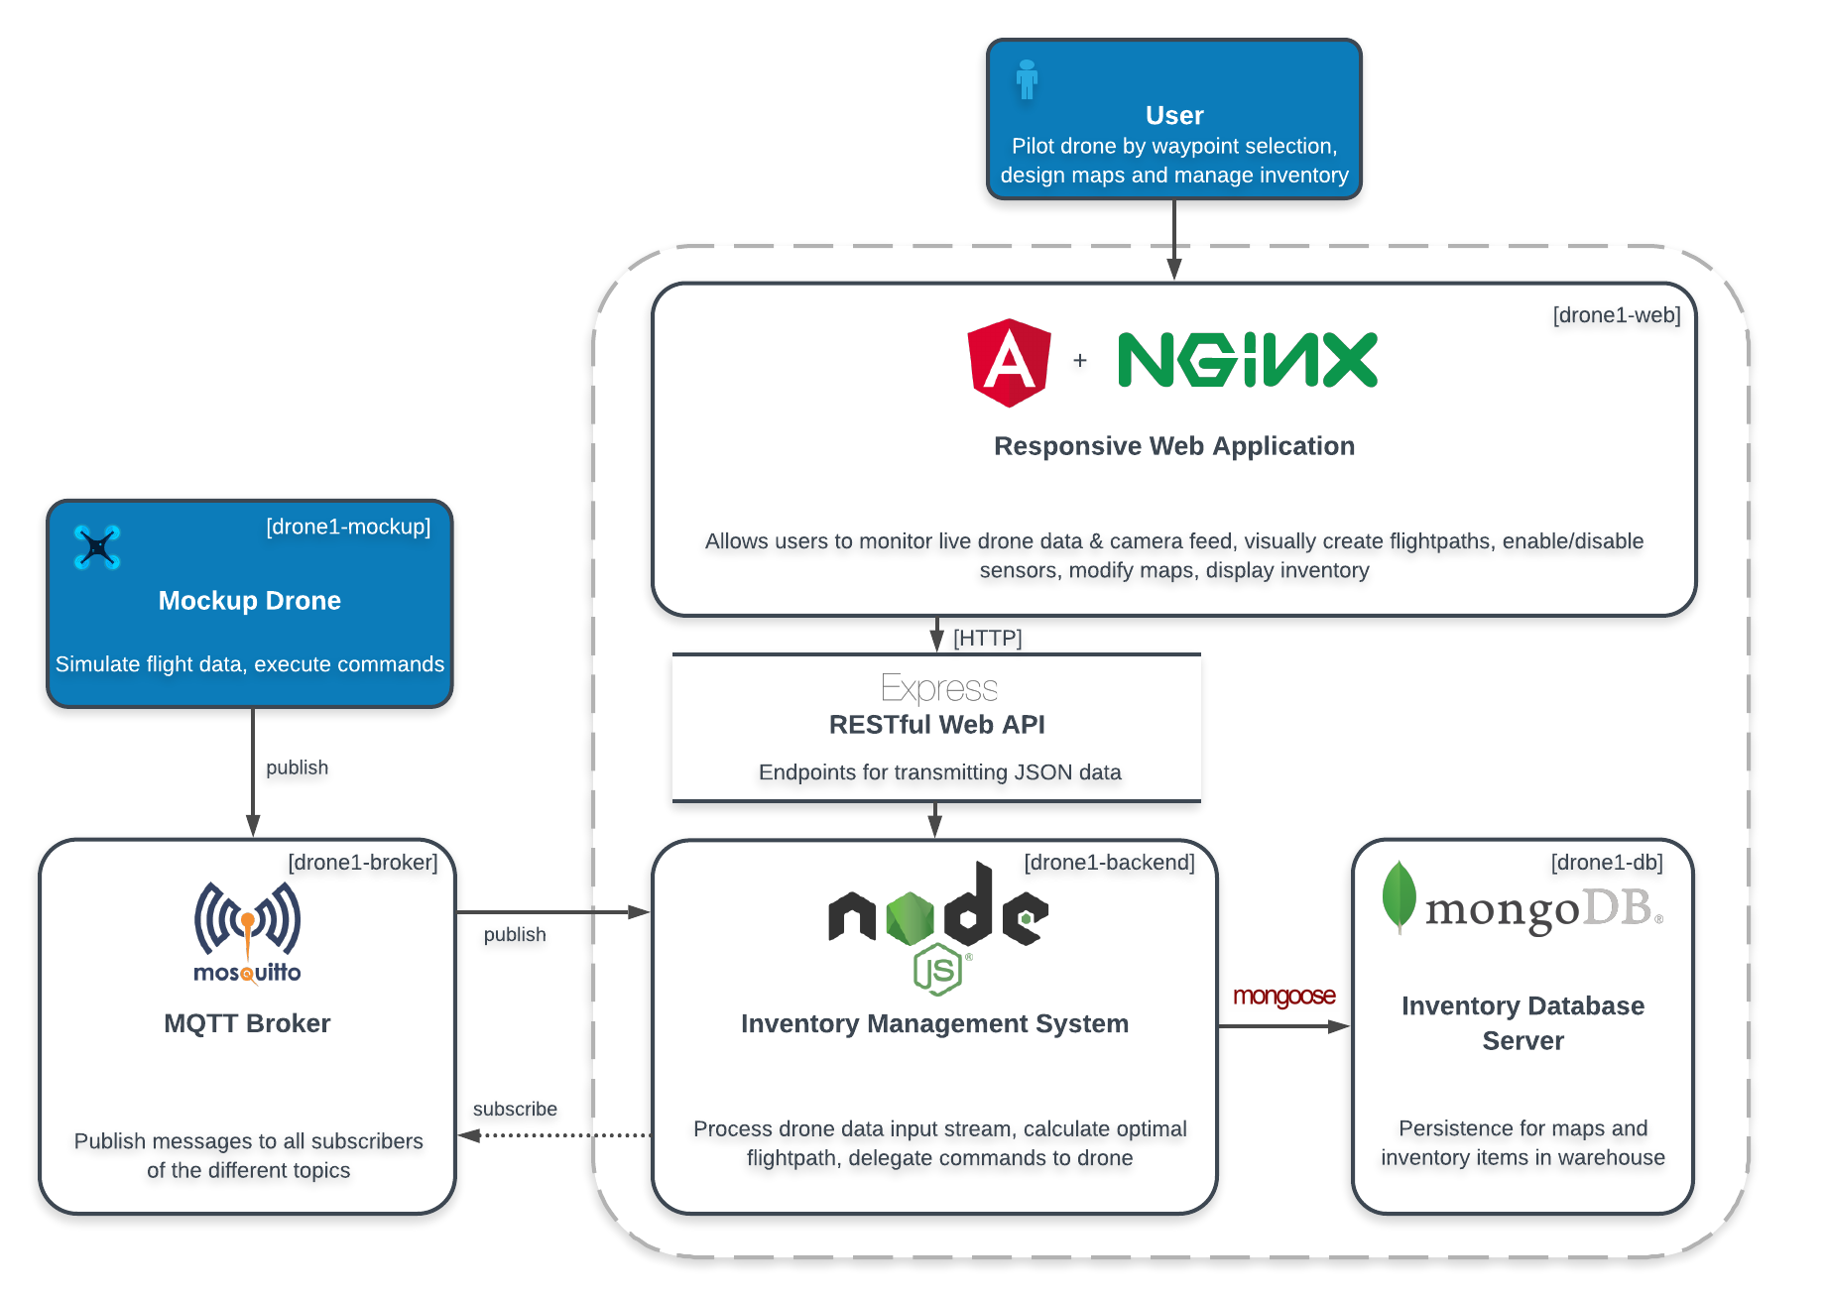

Slide 3
bereikt tijdens sprint 1

Slide 4
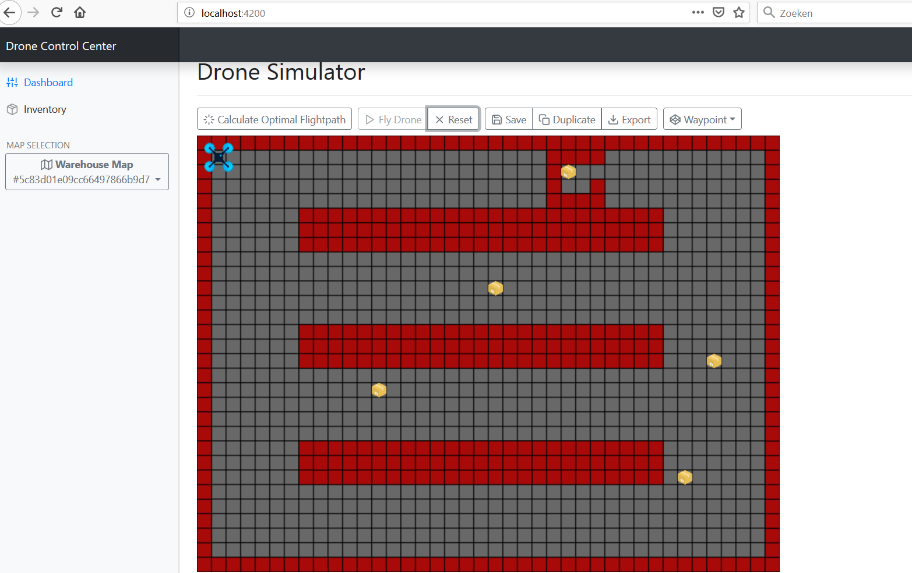

Slide 5
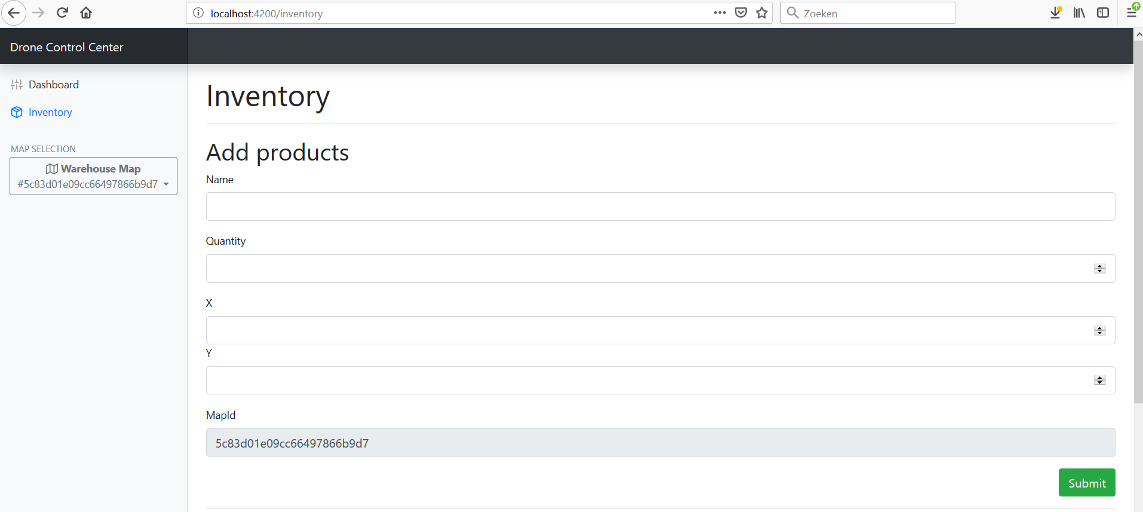

Slide 6
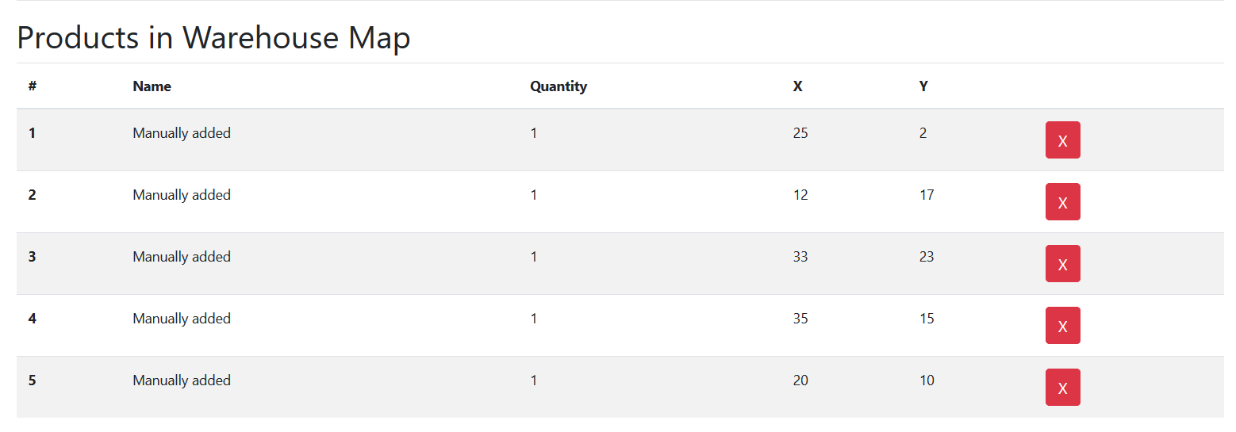

Slide 7
Doelstelling die niet behaald werd
Communictie met mockup via MQTT
Reden: complexiteit onderschat met tijdstekort als gevolg

Slide 8
Doelstellingen voor sprint 2
Communicatie met mockup via MQTT
…

Slide 9
Demo

